Slide 1

Module : Système et Scripting
Année Universitaire
2022-2023

Slide 2
Planification & Informations
Chapitre 1 : Introduction & Commandes de base
Chapitre 2 : Langage de programmation Shell
Chapitre 3 : Conditions & Boucles en Shell
Chapitre 4 : Sous-programmes en Shell

Slide 3
Système & Scripting
Chapitre III : Conditions & Boucles en Shell

Slide 4
Plan
Structure conditionnelle test
Structure conditionnelle if
Structure conditionnelle case
Structure itérative for
Structure itérative while, until
Exercices

Slide 5
Les structures conditionnelles test
La fonction test permet d’exprimer une condition ou plusieurs:
Sur des fichiers
Sur des nombres
Sur des chaînes de caractères

Slide 6
Les structures conditionnelles test sur les fichiers 1/2
test -e <nom_fichier> : vrai si l’argument existe
test -f <nom_fichier> : vrai si l’argument est un fichier ordinaire
test -d <nom_fichier> : vrai si l’argument est un répertoire
test -L <nom_fichier> : vrai si l’argument est un lien symbolique
test -r <nom_fichier> : vrai si on a le droit de lire le fichier
test -x <nom_ficher> : vrai si on a le droit d’exécuter le fichier
test -w <nom_ficher> : vrai si on a le droit d’écrire dans le fichier
test -s <nom_fichier> : vrai si l’argument existe et non vide

Slide 7
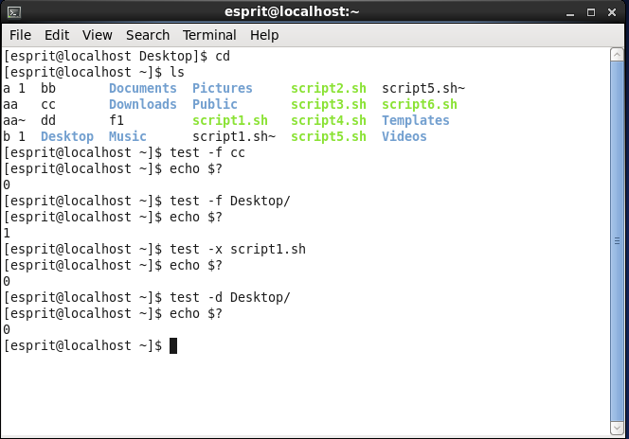
Les structures conditionnelles test sur les fichiers 2/2
Afficher le code de retour de la fonction test
0: test vrai
1: test faux

Slide 8
Les structures conditionnelles test sur les nombres 1/2
Pour les expressions arithmétiques, les opérateurs sont:
- eq , -ne, - lt, -le, -gt ,-ge
équivalent à égale, différent, inférieur strictement, inférieur ou égale, supérieur strictement, supérieur ou égale
test "i1" -eq "i2": Teste si i1 est égal à i2
test "i1" -ne "i2": Teste si i1 n'est pas égal à i2
test "i1" -gt "i2": Teste si i1 est plus grand que i2
test "i1" -lt "i2": Teste si i1 est inférieur à i2
test "i1" -ge "i2": Teste si i1 est plus grand ou égal à i2
test "i1" -le "i2": Teste si i1 est inférieur ou égal à i2

Slide 9
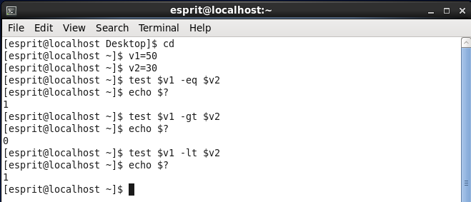
Les structures conditionnelles test sur les nombres 2/2

Slide 10
Les structures conditionnelles test sur les chaînes de caractères 1/2
test -n "string" : Teste si la longueur de la chaîne string est différente de zéro
test -z "string": Teste si la chaîne string est égale à zéro
test "s1" = "s2": Teste si la chaîne s1 est égale à s2
test "s1" != "s2": Teste si la chaîne s1 n'est pas égale à s2

Slide 11
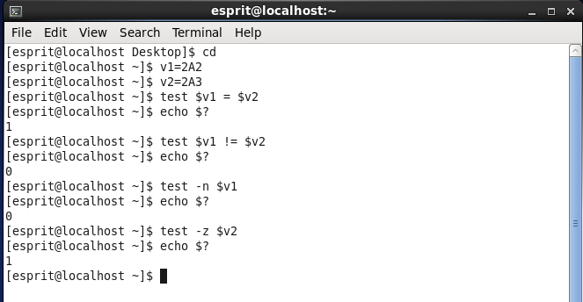
Les structures conditionnelles test sur les chaînes de caractères 2/2

Slide 12
Les structures conditionnelles test vs [ ]
test –e fichier
test $v1 –eq $v2
test $chaine1 = $chaine2
[ –e fichier ]
[ $v1 –eq $v2 ]
[ $chaine1 = $chaine2 ]

Slide 13
Combinaison de conditions
! : Condition Not [ ! –d /etc/group ]
-a : Condition AND [ -f script.sh -a -x script.sh ]
-o : Condition OR [ -d script.sh -o -x script.sh ]
\( \) : pour traiter un groupe d’expressions
[ -w script.sh -a \( -e fich -o -e fich7 \) ]

Slide 14
Effectuer plusieurs tests à la fois
OR = || test –f file || echo « le fichier file n’existe pas »
[ -f file ] || echo « le fichier file n’existe pas »
AND = && test -f file && echo « le fichier file existe »

Slide 15
Les structures conditionnelles if 1/2
Syntaxe 1
if condition
then
Traitement 1
else
Traitement 2
fi
Syntaxe 2
if condition 1
then
Traitement 1
else if condition 2
then
Traitement 2
else if traitement 3
fi
fi
fi
Syntaxe 3
if condition 1
then
Traitement 1
fi condition 2
then
Traitement 2
else Traitement 3
fi
Syntaxe 4
if condition ; then
Traitement
fi

Slide 16
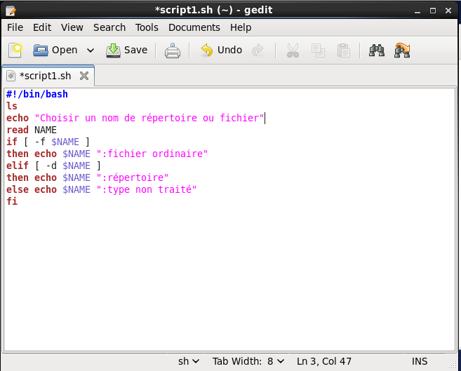
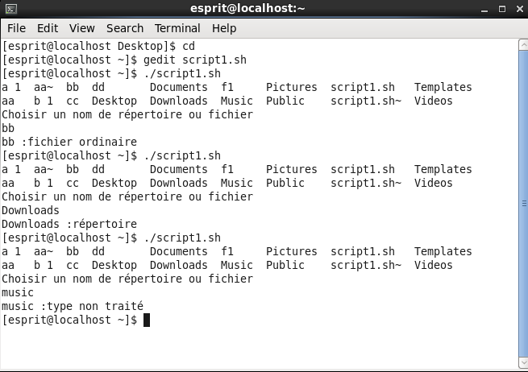
Les structures conditionnelles if 2/2

Slide 17
Les structures conditionnelles case 1/2
case $variable in
expr1) commandes ;;
expr2) commandes ;;
.
.
.
.
*) par_défault ;;
esac

Slide 18
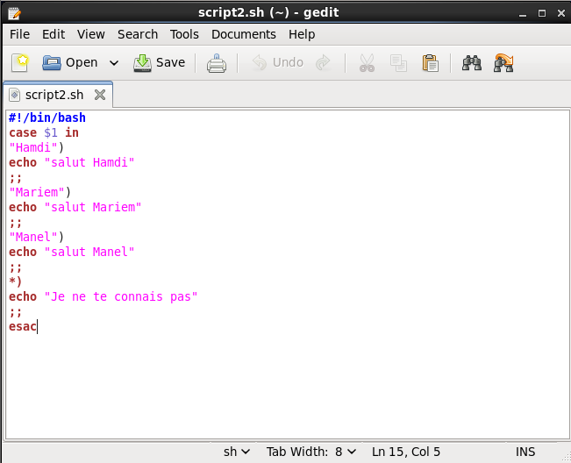
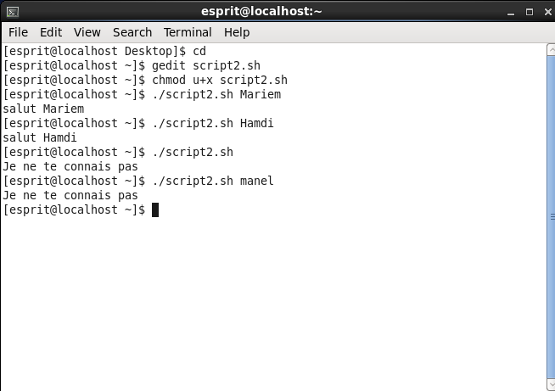
Les structures conditionnelles case 2/2

Slide 19
Les structures itératives for 1/3
for variable [in liste]
do
commandes (utilisant $variable)
done

Slide 20
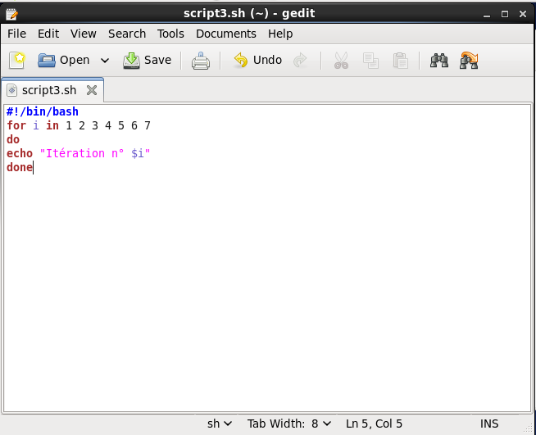
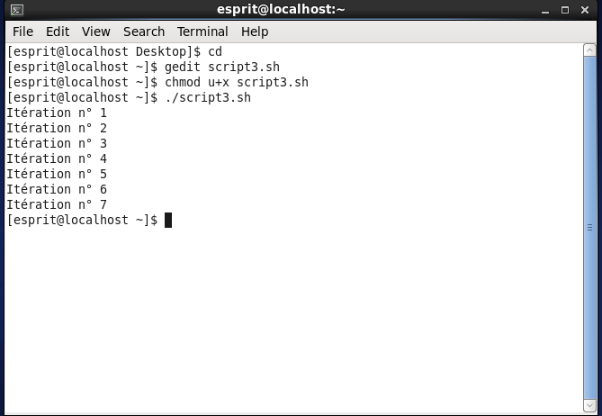
Les structures itératives for 2/3

Slide 21
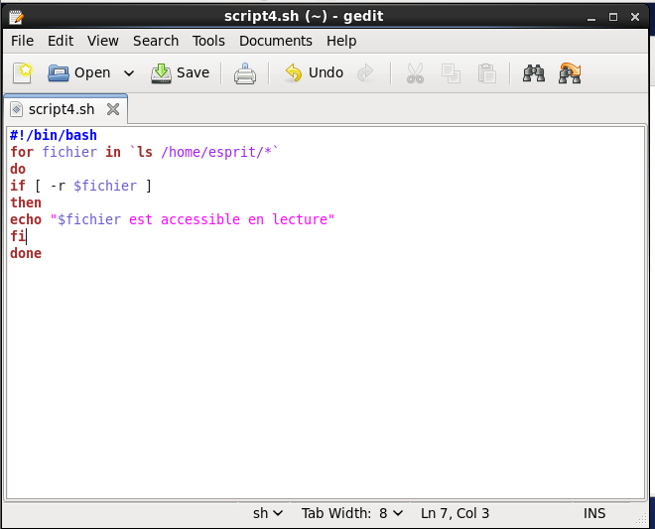
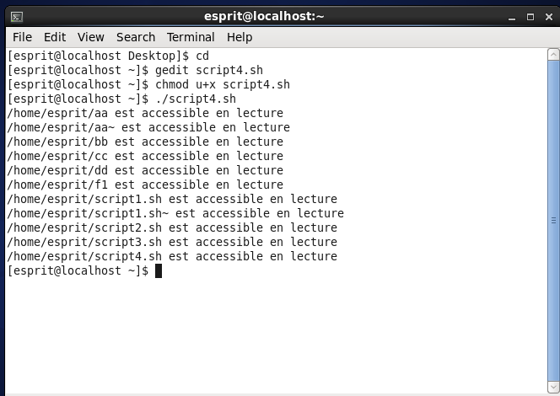
Les structures itératives for 3/3

Slide 22

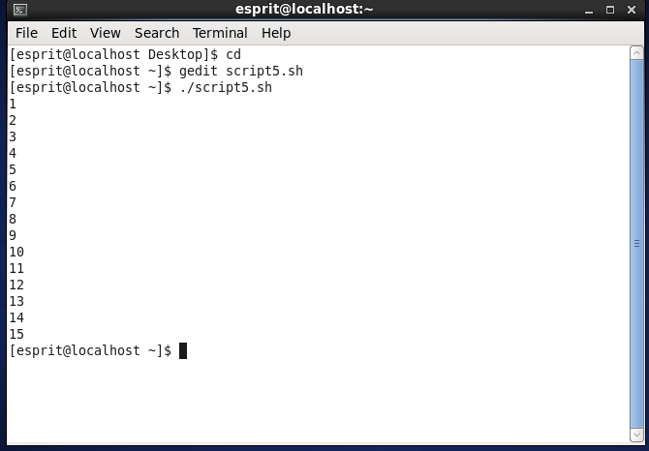
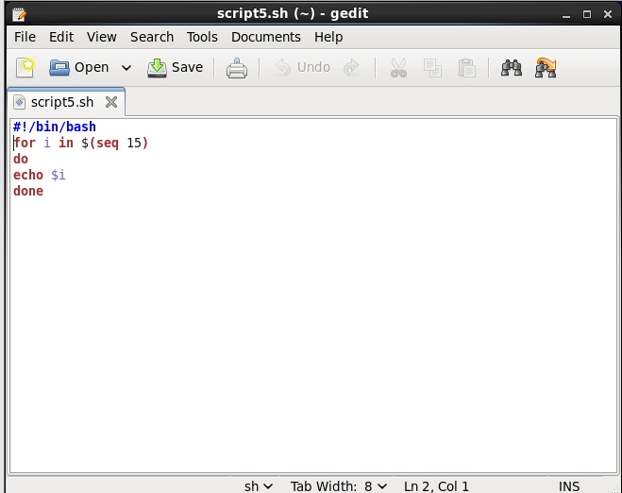
Commande seq 1/2
for i in 1 2 3 4 5 6 7 8 9 10 11 12 13 14 15
do
echo $i
done
Très pénible ! Pour itérer par exemple 250 fois, vous devez saisir tout cela au clavier ! Heureusement, il y a un « raccourci », la commande seq, qui affiche une séquence de nombres allant de 1 jusqu'au maximum indiqué

Slide 23
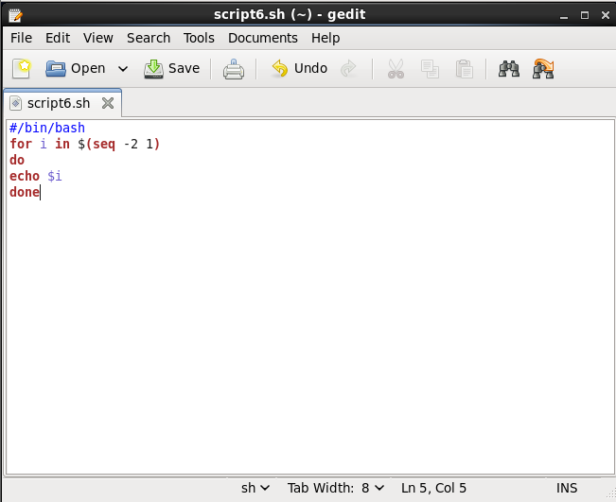
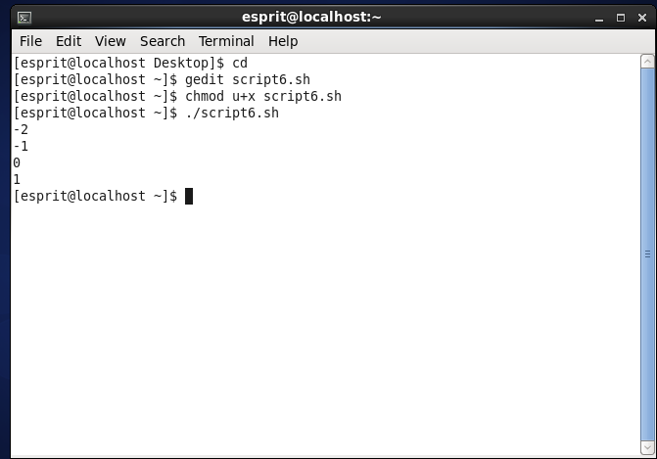
Commande seq 2/2

Slide 24
Les structures itératives while, until
while liste-commandes
do
commandes
done
La répétition se poursuit TANT QUE la dernière commande de la liste est vraie (renvoie un code de retour nul)
until liste-commandes
do
commandes
done
La répétition se poursuit JUSQU'A CE QUE la dernière commande de la liste devienne vraie

Slide 25
Exercices 1/3
Exercice 1
Créer un script Shell nommé "change" qui affichera la date de dernière modification d'un fichier puis la modifiera avec l'heure actuelle et enfin réaffichera la date de dernière modification du fichier.
Cette procédure acceptera 1 paramètre qui sera le nom du fichier.
Lorsque vous exécuterez "change mon_fichier", le 8 octobre à 15 heures 12 vous
obtiendrez le résultat:
avant : -r--r--r-- 1 user group 40 Fev 3 2013 mon_fichier
après : -r--r--r-- 1 user group 40 Oct 8 15:12 mon_fichier

Slide 26
Exercices 2/3
Exercice 2
1. Créer un script permettant d'afficher la liste des fichiers du répertoire /etc accessibles en lecture.
2. Créer un script permettant d'afficher la liste des fichiers du répertoire /etc accessibles en écriture.
Exercice 3
Créer un script nommé "table" permettant d'afficher des tables de multiplication.
"table 5 10" aura pour résultat l'affichage:
0 x 5 = 0
1 x 5 = 5
2 x 5 = 10
3 x 5 = 15
….

Slide 27
Exercices 3/3
Exercice 4
Ecrivez le script shell qui permet de faire le traitement ci-dessous: Ce script permet de déterminer le type de quatre arguments saisis par l’utilisateur et faire ainsi des traitements spécifiques. Au départ le script affiche le texte suivant : « Bonjour, test du xxx » (xxx étant la date lors de la saisie) suivi du message : «Total arg est nbr» (nbr étant le nombre d’arguments saisis). Si le nombre d’arguments n’est pas adéquat, le script affiche un message d’erreur. Le script détermine par la suite le type de chaque argument. Dans le cas de:
-Un répertoire : il affiche «arg est un répertoire» puis liste son contenu dans le fichier /tmp/contenu.
-Un fichier ordinaire : il affiche « arg est un fichier» puis le nombre de ligne de ce fichier (la commande pour déterminer le nombre de ligne du fichier est wc –l fichier. Selon le nombre de ligne de fichier un traitement sera fait:
si le nombre de ligne est = 0, il affiche « fichier vide ».
si le nombre de ligne est >20, il affiche les 10 premières lignes du fichier (commande head).
si le nombre de ligne est <20, il affiche tout le fichier.
si le type n’est ni fichier ni répertoire : « arg est de type autre»
NB: arg c’est l’argument tel qu’il a été saisi par l’utilisateur

